Slide 1
第3章多维随机变量及其分布
3.1 二维随机变量及其分布
一维随机变量及其分布
多维随机变量及其分布
由于从二维推广到多维一般无实质性的
困难，我们重点讨论二维随机变量 .

Slide 2
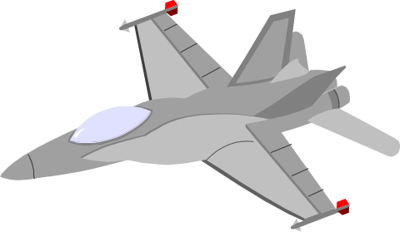
有些随机现象用一个随机变量来描述还
不够，而需要用几个随机变量来描述. 例如
飞机的重心在空中的位置是由三个随机变量(三个坐标）来确定的等等.
一般地，我们称n个随机变量的整体X=(X₁, X₂, …，X_{n})为n维随机变量或随机向量. 以下重点讨论二维随机变量.
注意与一维情形的对照 .

Slide 3





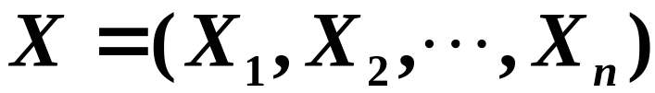
3.1.1 二维随机变量定义及其分布函数
由于从二维推广到多维一般无实质性的困难，
故我们
重点讨论二维随机变量.
定义3.1
设随机试验的样本空间为
而
是定义在
上的两个随机变量，
称
为定义在
上的二维随机变量或二维随机向量.
注：
一般地，
称
个随机变量的整体
为
维随机变量或随机向量.

Slide 4




二维随机变量的分布函数
二维随机变量
的性质不仅与
及
有关，
而且还依赖于这两个随机变量的相互关系,
故需
将
作为一个整体进行研究.
与一维情况类
似,
我们也借助“分布函数”来研究二维随机变量.
定义3.2
设
是二维随机变量，
对任意实数
二元函数
记为
称为二维随机变量
的分布函数
或称为随机
变量
和
的联合分布函数.

Slide 5

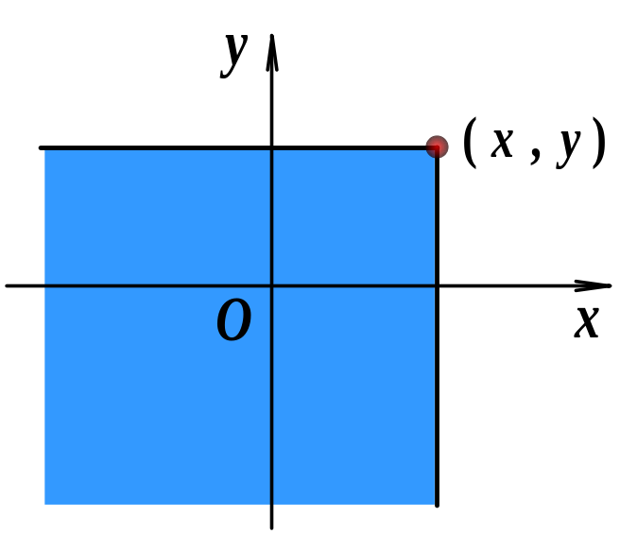
若将二维随机变量
视为平面上随机点的坐
标，
则分布函数
就是随机点
落入区域
的概率(如图1,见P54图3-1).
图1

Slide 6


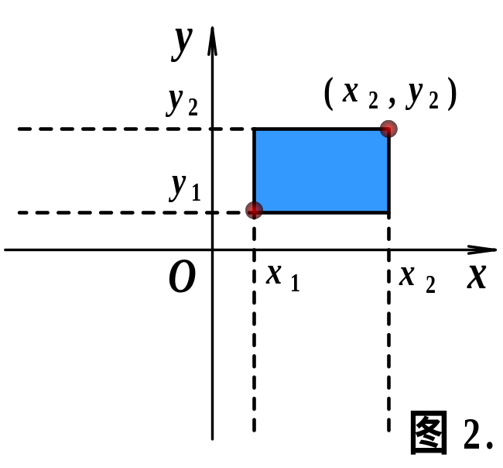


由概率的加法法则，
随机点
落入矩形域
的概率

Slide 7










联合分布函数的性质：
(1)
且
对任意固定的
对任意固定的
关于
和
均为单调非减函数，
（2）
即
对任意固定的
当
对任意固定的
当
（3）
关于
和
均为右连续，
即

Slide 8
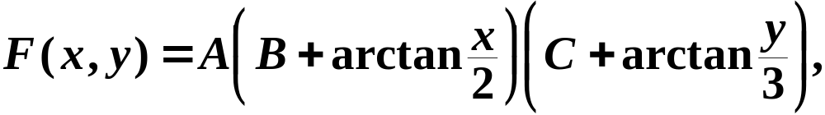




例1
设二维随机变量
的分布函数为
(1)
试确定常数
(2)
求事件
的概率.
解
(1)
由二维随机变量的分布函数的性质,
可得
由这三个等式中的第一个等式知

Slide 9







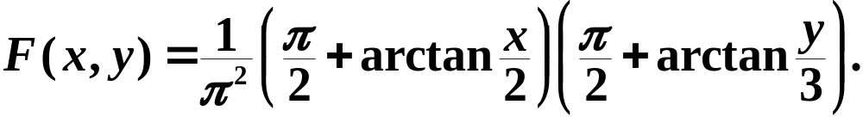


故由第二、三个等式知
于是得
故
的分布函数为
(2)
由
(1)式得

Slide 10

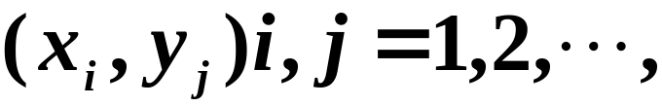
3.1.2二维离散型随机变量及其概率分布
若二维随机变量
则
只取有限个或可数个值，
称
为二维离散型随机变量.
为二维离散型随机变量
均为离
均为离散型随机变量.
定义3.3
若二维离散型随机变量
所有可能的取
值为
则称
为二维离散型随机变量
的概率分布
(分布律),
或
与
的联合概率分布(分布律).

Slide 11

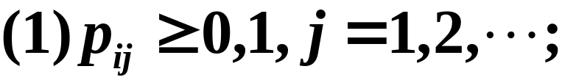
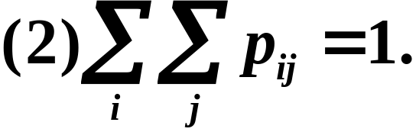
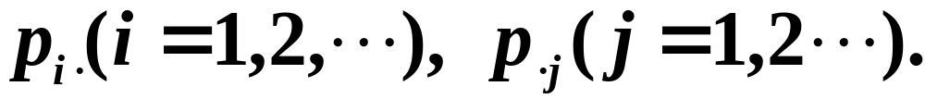


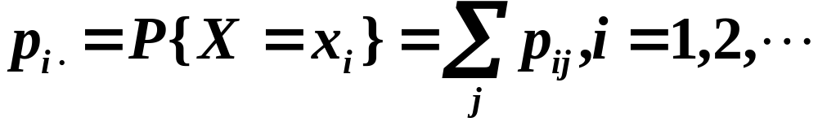
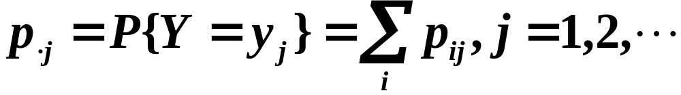
易见，
满足下列性质：
与一维情形类似，
有时也将联合概率分布用表格形
式来表示，
并称之为联合概率分布表
由
和
的联合概率分布，
可求出
各自的概率
分布:
注：
与
分别等于联合概率分布表的行
和与列和.

Slide 12



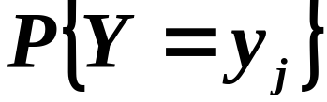



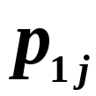
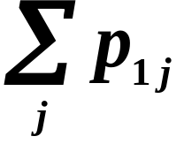



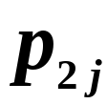
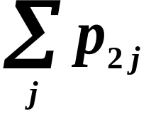


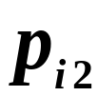

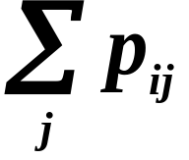
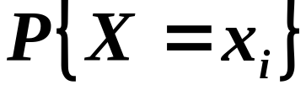
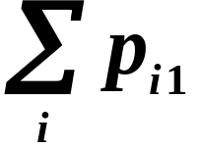
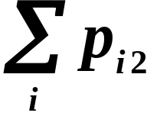
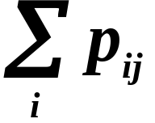
与一维情形类似，
有时也将联合概率分布用表格形
式来表示，
并称为联合概率分布表：
联合概率分布表

Slide 13

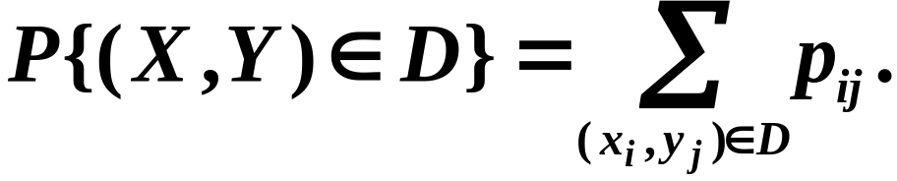
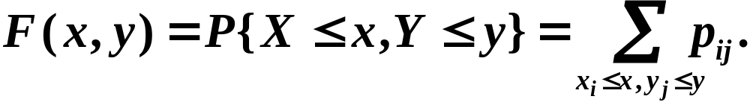
对离散型随机变量而言，
联合概率分布不仅比联合
分布函数更加直观，
而且能够更加方便地确定
取值于任何区域
上的概率.
设二维离散型随机变
量的概率分布为
则
特别地，
由联合概率分布可以确定联合分布函数:

Slide 14





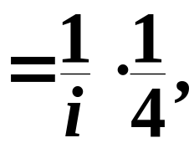

例2
设随机变量
在1,2,3,4四个整数中等可能地取
一个值,
另一个随机变量
在
中等可能地取
一整数值,
试求
的分布律.
解
由乘法公式容易求得
的分布律.
易知
的取值情况是:
取不
大于
的正整数,
且
于是
的分布律为

Slide 15

例2
设随机变量
在1,2,3,4四个整数中等可能地取
一个值,
另一个随机变量
在
中等可能地取
一整数值,
试求
的分布律.
解
于是
的分布律为
1
2
3
4
1
1/4
1/8
1/12
1/16
2
0
1/8
1/12
1/16
3
0
0
1/12
1/16
.
4
0
0
0
1/16

Slide 16




例3
设二维随机变量的联合概率分布为
-2
0
1
-1
0.3
0.1
0.1
求
1
0.05
0.2
0
及
2
0.2
0
0.05
解

Slide 17







例4
设
的概率分布由下表给出,
求
-1
0
2
0
0.1
0.2
0
1
0.3
0.05
0.1
2
0.15
0
0.1
解

Slide 18




Slide 19


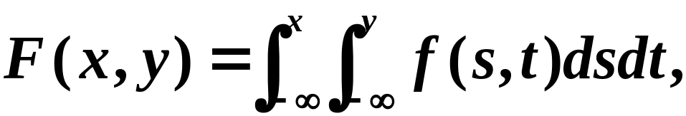

3.1.3二维连续型随机变量及其联合概率密度
定义3.4
设
为二维随机变量，
为其分布函
数，
若存在一个非负可积的二元函数
使得对
任意实数
有
则称
为二维连续型随机变量，
并称
为
的概率密度(密度函数)，
与
的联合概率
或
密度(联合密度函数).

Slide 20

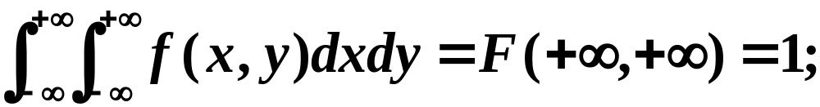

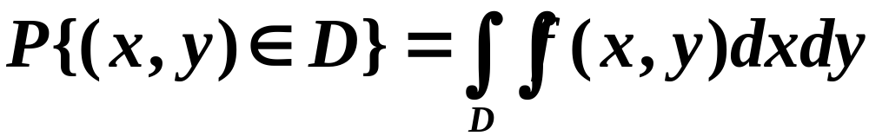
概率密度函数
的性质：
(1)
(2)
设
是
平面上的区域，
落入 内
(3)
点
的概率为

Slide 21

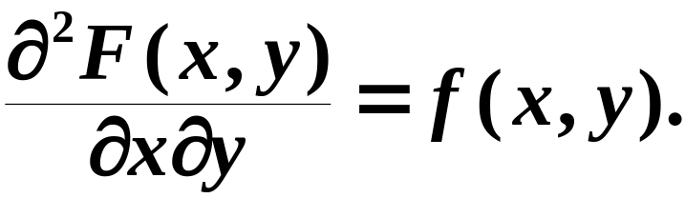



(4)
若
在点
连续，
则有
进一步，
根据偏导数的定义，
可推得：
当
很
小时，
有
即，
落在小区域
上的
概率
近似等于

Slide 22
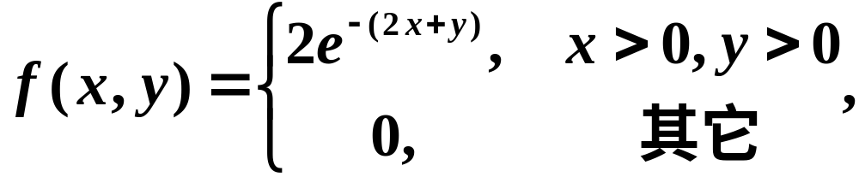


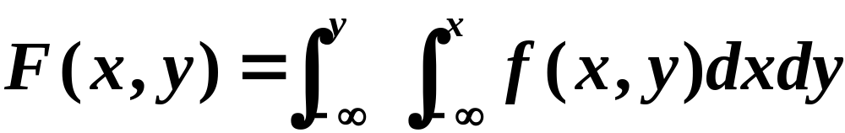
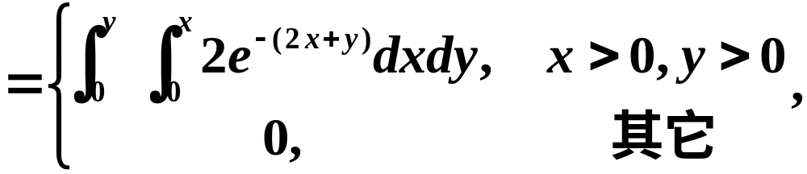
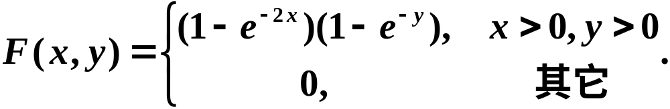
例5
设二维随机变量
具有概率密度
(1)
求分布函数
(2)
求概率
解
(1)
即有

Slide 23

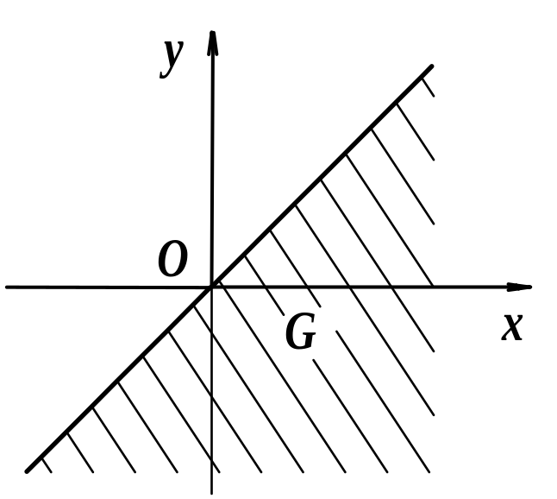


例5
设二维随机变量
具有概率密度
(2)
求概率
解
(2)
将
看作是平面上随机点的坐标,
即有
其中
为
平面上直线
及其下方的部分,
如图.
于是

Slide 24
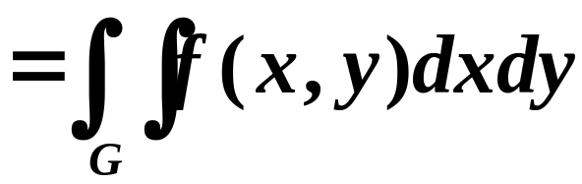
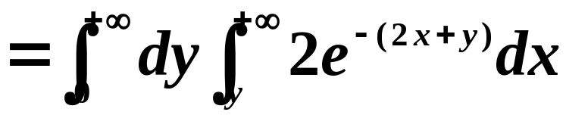
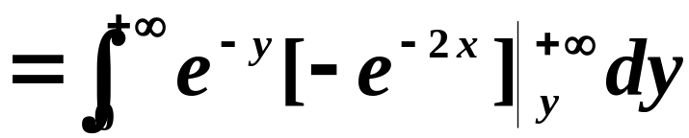
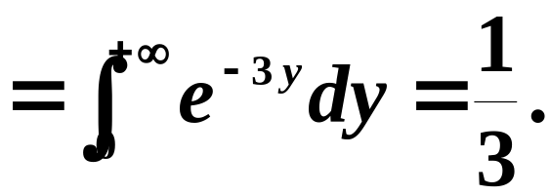
例5
设二维随机变量
具有概率密度
(2)
求
解
(2)
y
y=x
G
x
0

Slide 25

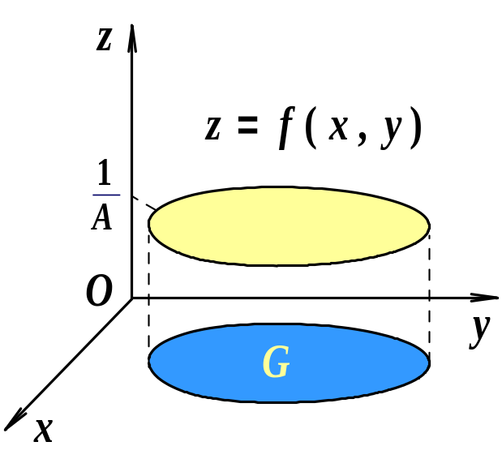
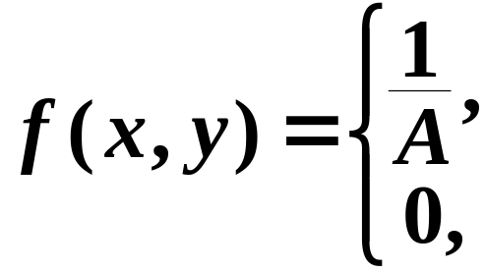

常见的二维连续型分布
(1)二维均匀分布
设
是平面上的有界区域，
其面积为
若二维随机
变量
具有概率密度函数
其它
则称
在
上服从均匀分布.
注：
若
在
上服从均匀分布,则其概率密度函
几何上为定义在
面内区域
上的空间的一块平
面.

Slide 26
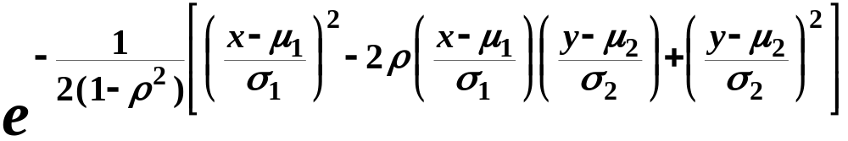
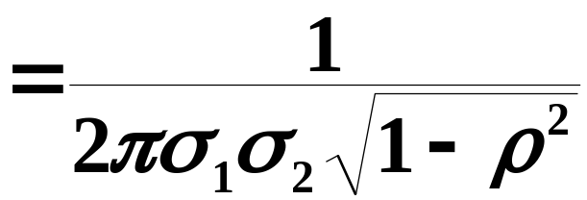


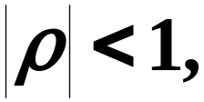
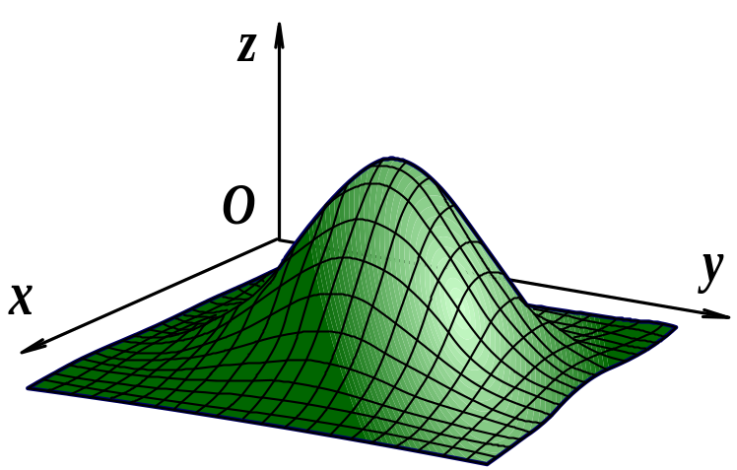
(2)二维正态分布
若二维随机变量
具有概率 密度
其中
且
均为常数 ，
则称
服从参数为
的二维正态分布.
记为

Slide 27
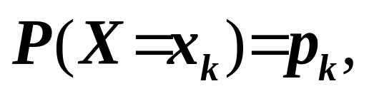
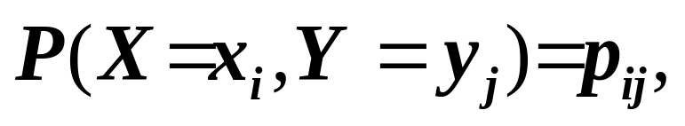
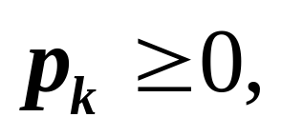
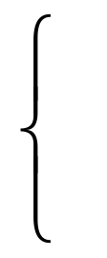
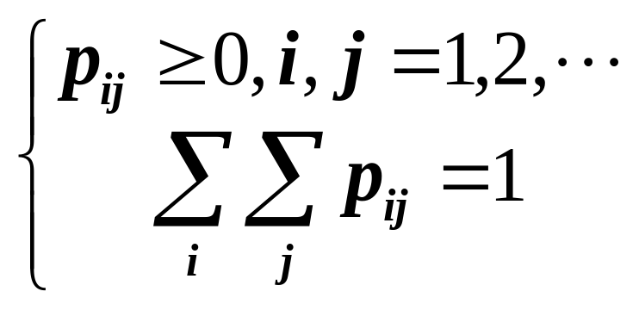

比较一维与二维随机变量
一维随机变量X
1. 二维随机变量（X,Y）
离散型
离散型
X的概率函数
X和Y 的联合概率函数
k=1,2, …
i, j =1,2, …
k=1,2, …

Slide 28










2. 二维随机变量（X,Y）
一维随机变量X
连续型
连续型
X和Y 的联合密度函数
X的密度函数

Slide 29




一维随机变量X
3.二维随机变量（X,Y）
X的分布函数
X和Y的联合分布函数

Slide 30

例6 把一枚均匀硬币抛掷三次，设X为三次抛掷中正面出现的次数，而Y为正面出现次数与反面出现次数之差的绝对值，求(X,Y)的概率函数 .
解：（ X, Y）可取值(0,3),(1,1),(2,1),(3,3)
P(X=0, Y=3)=(1/2)³=1/8
列表如下
P(X=1, Y=1)=3(1/2)³=3/8
P(X=2, Y=1)=3/8
P(X=3, Y=0)=1/8

Slide 31
二维联合分布全面地反映了二维随机变量(X,Y)的取值及其概率规律. 而单个随机变量X,Y也具有自己的概率分布. 那么要问:
二者之间有什么关系呢?
注意这两个分布正好是
表2的行和与列和.
从表中不难求得:
P(X=0)=1/8,
P(X=1)=3/8
P(X=2)=3/8,
P(X=3)=1/8,
P(Y=1)=P(X=1, Y=1)+P(X=2, Y=1)=3/8+3/8=6/8,
P(Y=3)=P(X=0, Y=3)+P(X=3, Y=3)=1/8+1/8=2/8.

